Slide 1

Средства визуализации данных. Библиотека Seaborn. Выполнил студент группы ИС-М18 Кастыря Никита

Slide 2

Seaborn
Библиотека языка программирования Python
Высокоуровневое API на базе библиотеки matplotlib

Slide 3
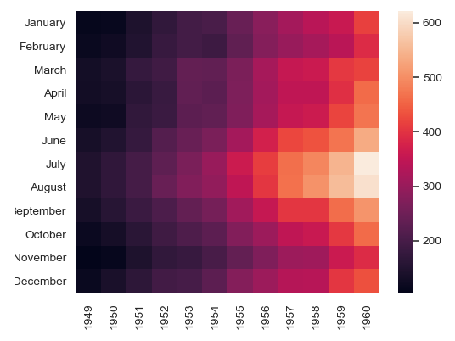
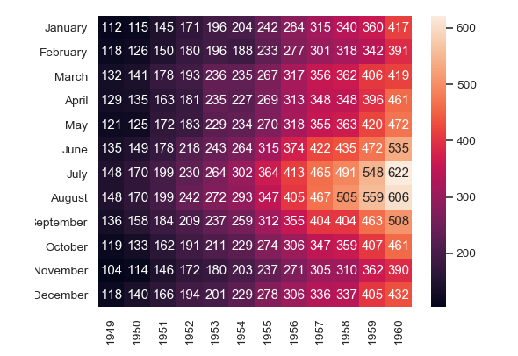
Тепловая карта
heatmap(flights)
heatmap(flights, annot=True, fmt="d")

Slide 4
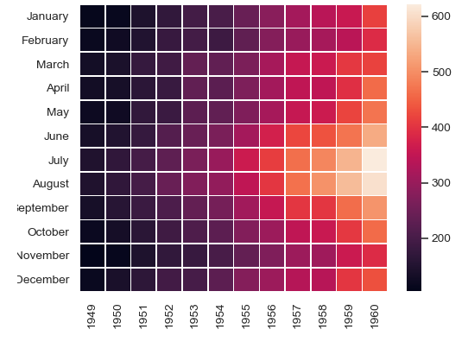
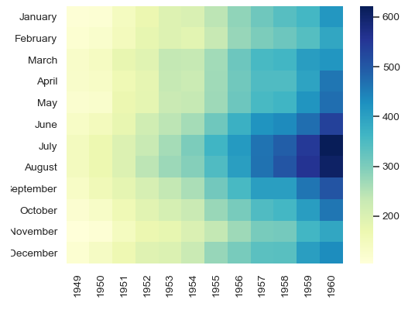
Тепловая карта
heatmap(flights,linewidths=.5)
heatmap(flights, cmap="YlGnBu")

Slide 5
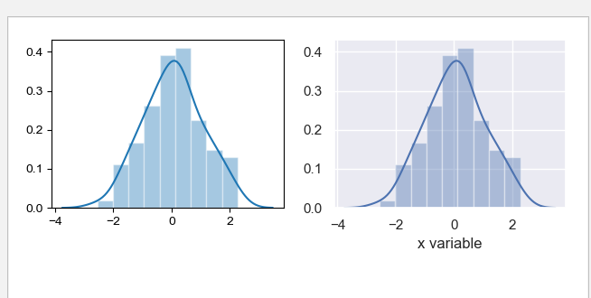
Гистограмма
distplot

Slide 6
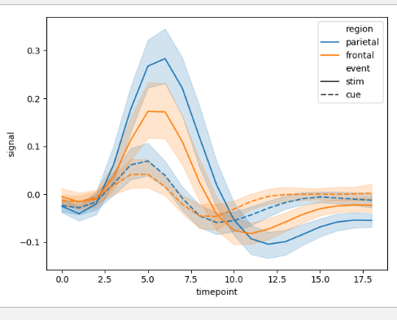
Визуализация временного ряда
sns.lineplot(x="timepoint", y="signal", hue="region", style="event“, data=fmri)

Slide 7
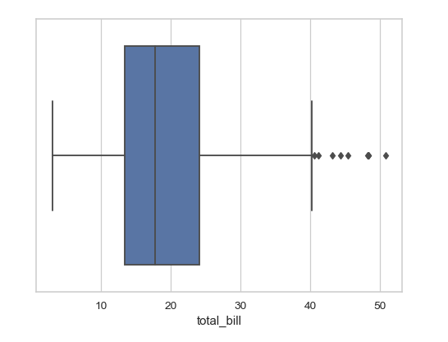
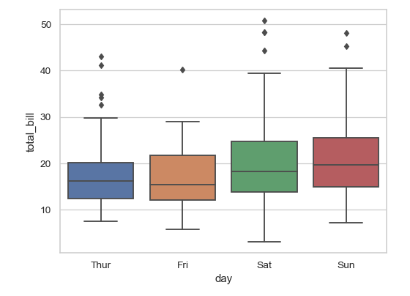
Диаграмма размаха (boxplot)
Max и min значения, медиана
для одной переменной.
Для двух переменных

Slide 8
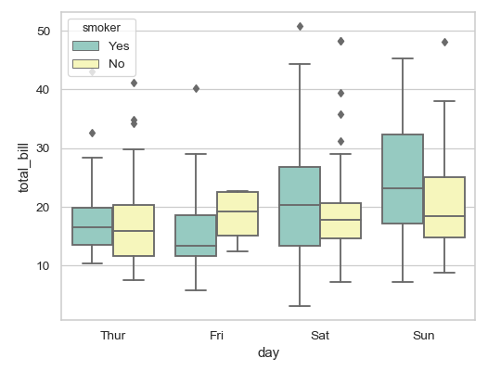
Диаграмма размаха (boxplot)
Зависимость итогового счета ото дня с распределением по типу курящих.
sns.boxplot(x="day", y="total_bill", hue="smoker",data=tips, palette="Set3")

Slide 9
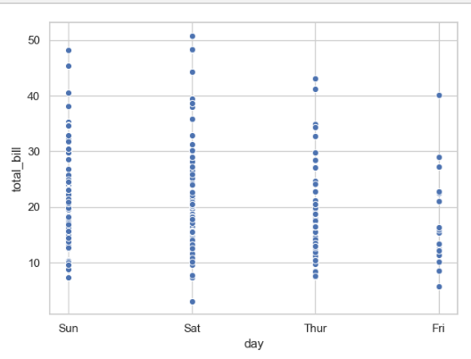
Диаграмма рассеивания (scatterplot)
scatterplot
boxplot

Slide 10
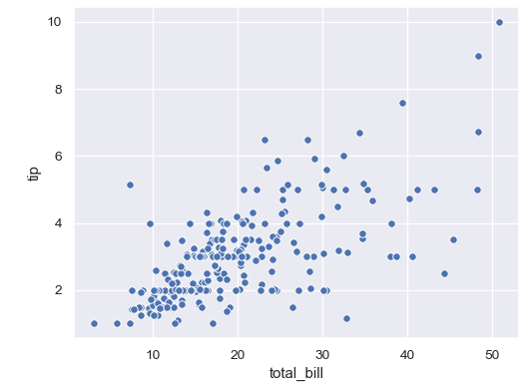
Диаграмма рассеивания (scatterplot)
sns.scatterplot(x="tip", y="total_bill", data=tips)

Slide 11
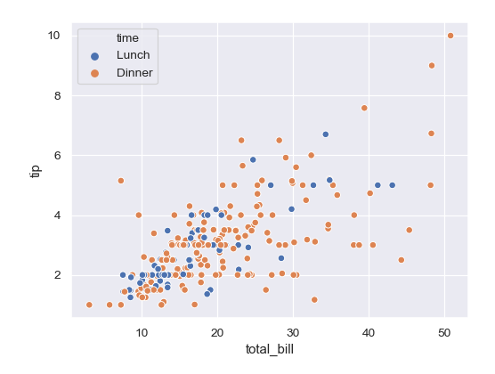
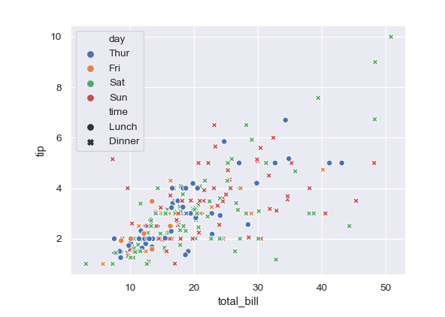
Диаграмма рассеивания (scatterplot)
Разбивка на одну категорию
Разбивка на две категории

Slide 12
Вывод
Seaborn – отличный вариант для статистических графиков
Достойный конкурент языку R

Slide 13
Спасибо за внимание!

